Slide 1
2024/02/26 TO回路詳細
2024/02/23 B4 小島光

Slide 2
目次
DEEP-N Well TEG
PMOS電流源 TEG
乗算回路(針)
乗算回路(PCB)

Slide 3
1. DEEP-N Well TEG

Slide 4
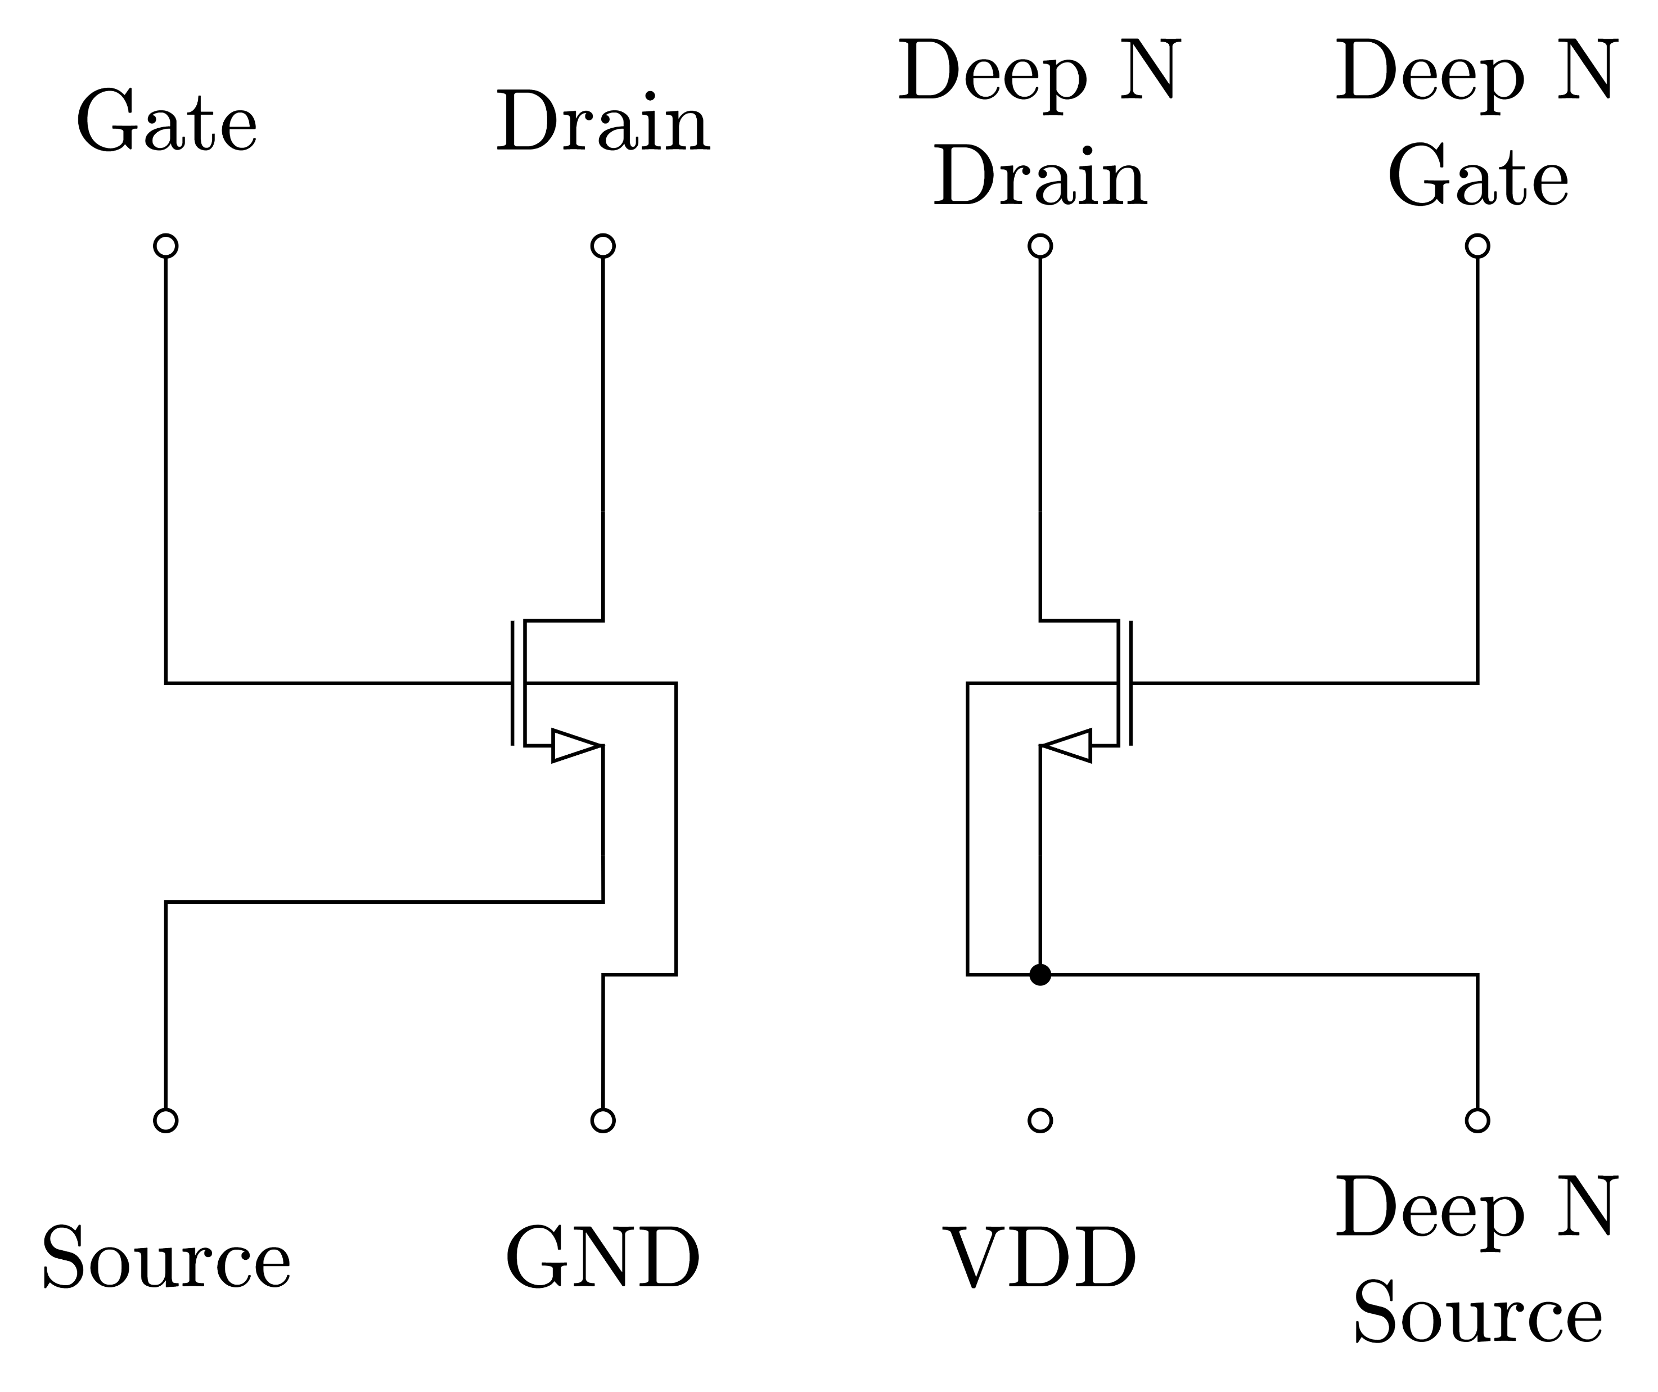
1.1 回路図
当研究室ではDeep-N Wellの使用が初めてであるため、TEGとして利用。
VDD端子はNガードリングの電位を吊り上げるために用意。
二重ガードリングの外側の端子は回路図上存在しないため、レイアウトでの接続は目視で確認する必要がある。

Slide 5
1.2 測定系

Slide 6
1.3 測定のシミュレーション

Slide 7
2. PMOS電流源 TEG

Slide 8
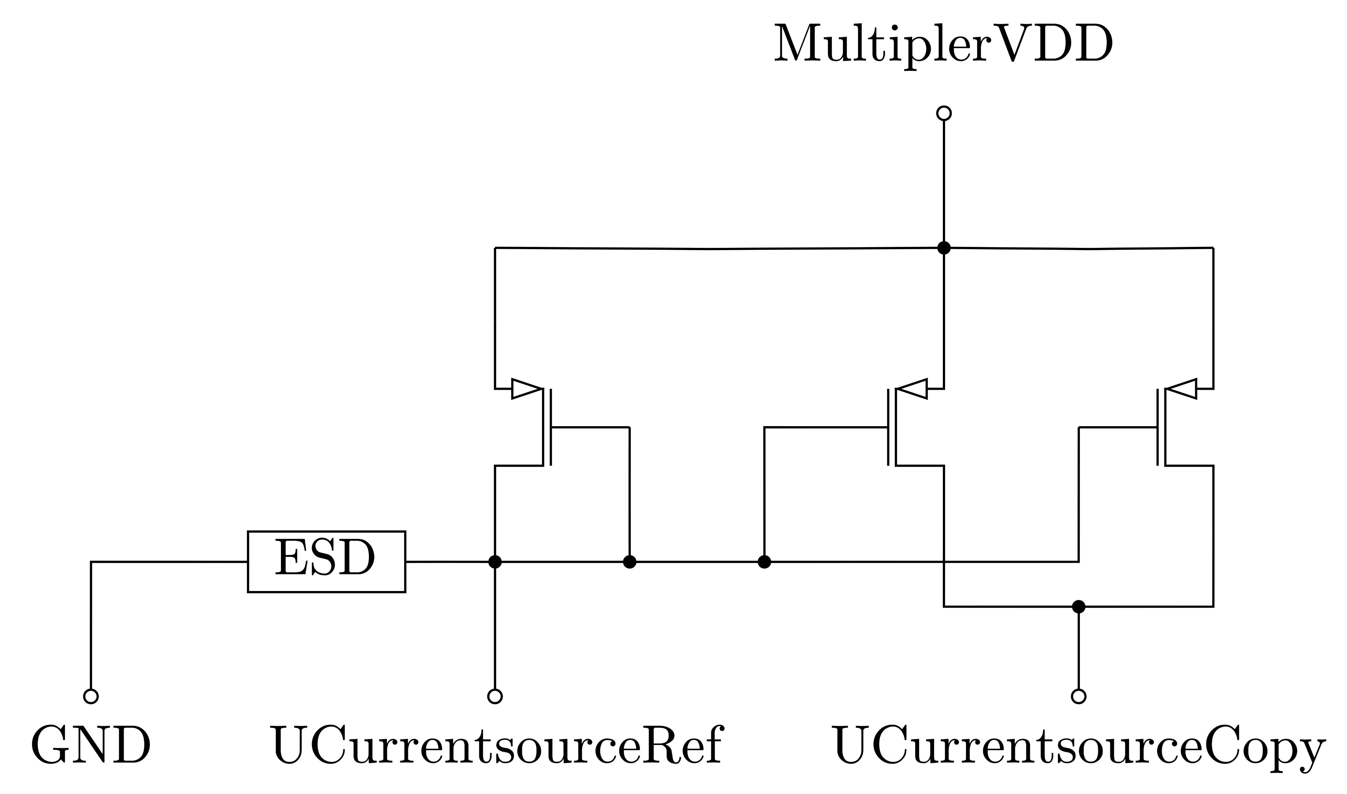
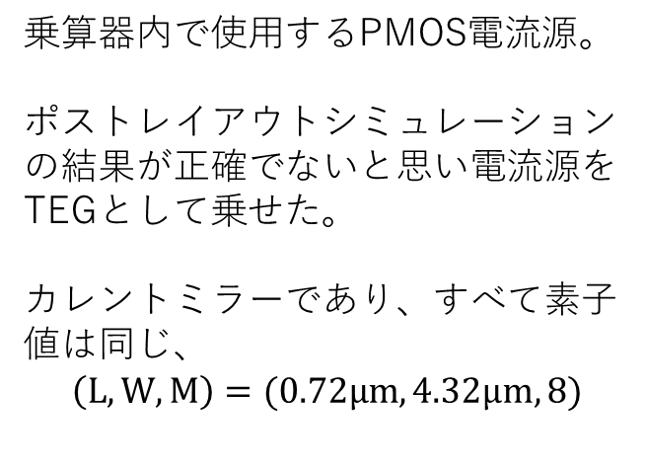
2.1 回路図
乗算器内で使用するPMOS電流源。
ポストレイアウトシミュレーションの結果が正確でないと思い電流源をTEGとして乗せた。
カレントミラーであり、すべて素子値は同じ、
$$\left(L,W,M\right)=(0.72μm, 4.32μm,8)$$

Slide 9
2.2 測定系

Slide 10
2.3 測定のシミュレーション

Slide 11
3. 乗算回路(針)

Slide 12
3.1 回路図

Slide 13
3.2 測定系

Slide 14
3.3 測定のシミュレーション

Slide 15
4. 乗算回路(PCB)

Slide 16
4.1 回路図

Slide 17
4.2 測定系

Slide 18
4.3 測定のシミュレーション

